Slide 1

Tugas BM 6 Proses pembuatan Database, collection dan dokumen

Slide 2
DATABASE NO SQL

Slide 3
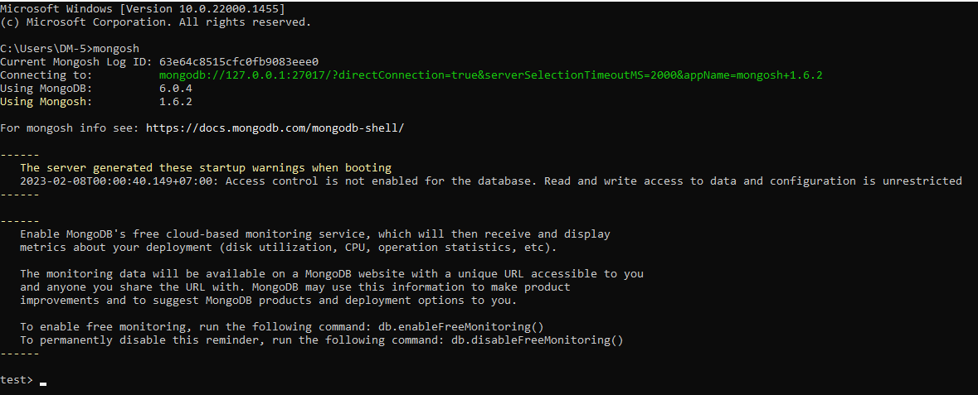

Jadi yang pertama adalah pastikan kalian sudah menginstal mongo db dan sudah meng-aktifkan servernya di command prompt atau biasa disebut dengan mongoDB shell

Slide 4

Jadi yang Pertama adalah kalian ketikkan seperti ini

Slide 5


Dan ini adalah proses pembuatan collection
Dan untuk melihat apakah sudah ada collection nya adalah dengan mengetikkan seprti yang ada diatas ini

Slide 6
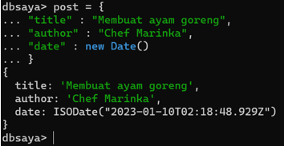
Dan kemudian kita buat datanya seperti gambar diatas ini

Slide 7


Dan kemudian ketikkan untuk ,mengecek apakah sudah berhasil atau tidak

